Slide 1
高雄市政府警察局林園分局
106年預防犯罪宣導專題演講
人身安全
暨反詐騙宣導
報告人：林園分局 分局長 蔡文峰
106年12月7日
於大發工業區服務中心

Slide 2
深夜下班
回家路上
如何為您的人身安全加值？

Slide 3
1.結伴同行，避免落單。
2.貴重物品置放機車置物箱內，善用服裝偽裝性別，降低被設定為犯罪著手目標。
3.廠區居民較少，如遇危險，求救不易，建議隨身攜帶輕便、使用方便的哨子，利用高音頻聲響，嚇阻歹徒，吸引路人注意。

Slide 4
關於電子郵件詐騙
你應該要知道…

Slide 5
電子郵件進階持續性滲透威脅與攻擊 (Advanced Persistent Threat, APT)
3
安裝後門程式
觸發軟體弱點
4
建立 C&C 通道
2
1
夾帶惡意附件的社交工程信件
5
內部網路攻擊與擴散
攻擊階段
控制階段
活動與擴散階段
簡單的例子來說，詐騙集團為了要詐騙你的錢，花了很多心思去找有關你的資料，諸如電話、家人、上班地點、活動消費方式還有可能你的前科或小三的資料等，而駭客現在的APT就使用各種方式蒐集你的資料，擺脫以往隨機找對象攻擊，現在是特定性，而最明顯特徵就是先從你的電子郵件下手!
5

Slide 6
直接入侵電子郵件，假冒發信騙取匯款
駭客手法 騙取客戶匯款
郵件伺服器遭目標攻擊
正常往來信件
進口商
客戶
出口商
本地
業務郵件 遭鎖定竄改
客戶接收駭客通知匯款被騙
6

Slide 7
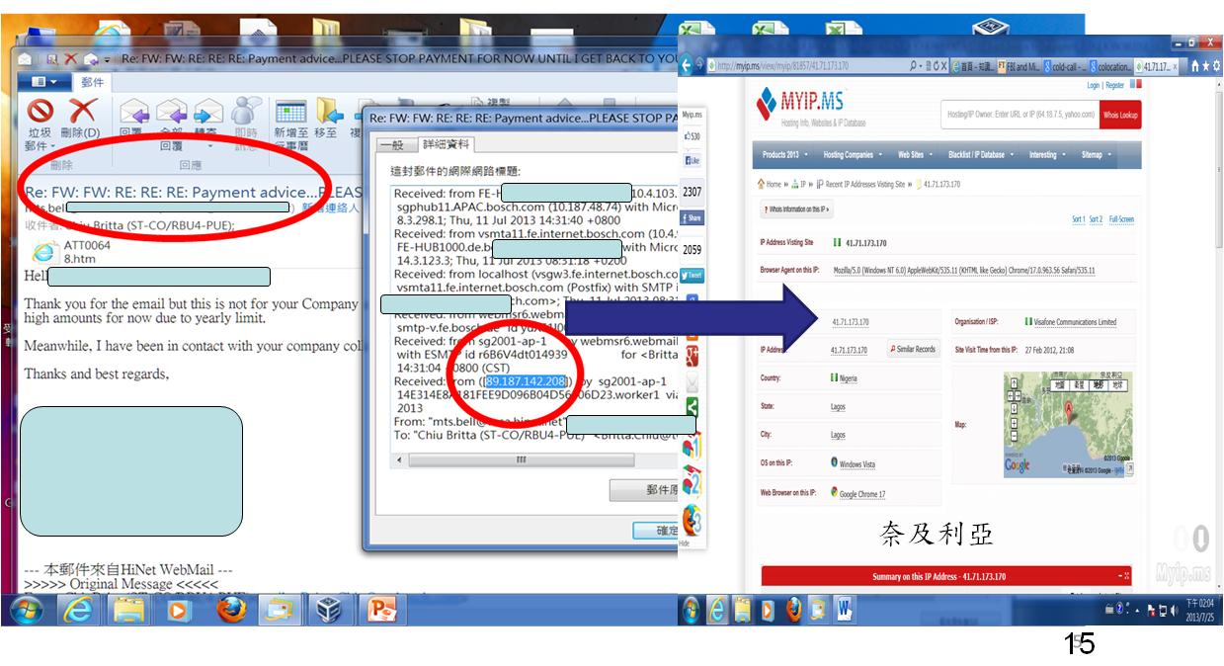
釣魚郵件與奈及利亞詐騙集團有關

Slide 8
從郵件伺服主機LOG可以發現很多異常登入者IP，疑似遭到入侵
檔名 | IP | 國別 | 公司
[PSPAM] RE [PSPAM] RE [PSPAM] RE [PSPAM] RE [PSPAM] RE [PSPAM] RE [PSPAM] RE YOU JI.eml | 157.55.2.71 | United States | Microsoft
[PSPAM] Re Re SEHO-PROFORMA INVOICE.eml | 157.55.2.72 | United States | Microsoft
[PSPAM] RE [PSPAM] RE [PSPAM] RE [PSPAM] RE [PSPAM] RE [PSPAM] RE [PSPAM] YOUJI YV-1600 +C.eml | 157.55.2.71 | United States | Microsoft
[PSPAM] RE [PSPAM] RE [PSPAM] RE [PSPAM] RE [PSPAM] RE [PSPAM] RE [PSPAM] YOUJI YV-1600 +C[1] | 157.55.2.71 | United States | Microsoft
[PSPAM] RE [PSPAM] RE [PSPAM] RE [PSPAM] RE [PSPAM] RE [PSPAM] YOUJI YV-1600 +C.eml | 157.55.2.71 | United States | Microsoft
[PSPAM] RE [PSPAM] RE [PSPAM] RE [PSPAM] RE [PSPAM] RE YOU JI.eml | 157.55.2.71 | United States | Microsoft
[PSPAM] RE [PSPAM] RE [PSPAM] RE [PSPAM] YOUJI YV-1600 +C.eml | 157.55.2.71 | United States | Microsoft
[PSPAM] RE [PSPAM] RE [PSPAM] RE RE RE RE SEHO- YOU JI YV-1600ATC+C.eml | 157.55.2.72 | United States | Microsoft
[PSPAM] RE [PSPAM] RE [PSPAM] RE YOU JI.eml | 157.55.2.71 | United States | Microsoft
[PSPAM] RE [PSPAM] RE RE RE RE SEHO- YOU JI YV-1600ATC+C.eml | 157.55.2.71 | United States | Microsoft
[PSPAM] RE [PSPAM] RE RE SEHO- YOU JI YV-1600ATC+C.eml | 157.55.2.92 | United States | Microsoft
[PSPAM] RE [PSPAM] YOUJI YV-1600 +C.eml | 157.55.2.71 | United States | Microsoft
[PSPAM] RE RE RE RE SEHO- YOU JI YV-1600ATC+C.eml | 157.55.2.81 | United States | Microsoft
[PSPAM] Re Re Re SEHO- YOU JI YV-1600ATC+C.eml | 157.55.2.73 | United States | Microsoft
[PSPAM] RE SEHO- YOU JI YV-1600ATC+C.eml | 157.55.2.72 | United States | Microsoft
[PSPAM] RE SEHO- YOU JI YV-1600ATC+C_Video 1.eml | 157.55.0.238 | United States | Microsoft
[PSPAM] RE YOU JI.eml | 157.55.2.72 | United States | Microsoft
COPY OF THE CABLE.eml | 157.55.2.73 | United States | Microsoft
RE [PSPAM] RE [PSPAM] RE [PSPAM] RE [PSPAM] RE [PSPAM] RE [PSPAM] RE [PSPAM] RE YOU JI.eml | 157.55.2.72 | United States | Microsoft
RE [PSPAM] RE [PSPAM] RE [PSPAM] RE [PSPAM] RE [PSPAM] RE [PSPAM] RE [PSPAM] RE YOU JI[1].eml | 157.55.2.71 | United States | Microsoft
RE [PSPAM] RE [PSPAM] RE [PSPAM] RE [PSPAM] RE [PSPAM] RE [PSPAM] RE [PSPAM] RE YOU JI[2].eml | 157.55.2.72 | United States | Microsoft
RE [PSPAM] RE [PSPAM] RE [PSPAM] RE [PSPAM] RE [PSPAM] RE [PSPAM] RE YOU JI.eml | 157.55.2.71 | United States | Microsoft

Slide 9
發生駭客入侵後4W1H作法
When何時發生
How如何發生的
Where哪裡出現問題
What哪些可以佐證
Who找誰可以追查來源

Slide 10
企業安全建議作法
預防勝於治療
(一)加強公司所有個人電腦掃毒，使用合法授權之防毒軟體，以減少木馬或後門程式植入機會。
(二)使用免費之電子郵件信箱請注意帳號密碼安全，定期更新密碼。
(三)電子郵件屬低安全性之資訊交換格式，易遭篡改冒用，對於交易廠商突然變更收款帳戶，受款地或變更出貨地時，務必以電話、傳真或其他方式確認交易無誤。
(四)以電子郵件進行交易，應使用電子憑證以加強驗證。
(五)電子郵件傳送訂單或出貨單等附件，請加密處理，防止資料遭到篡改、偽冒。
(六)強化公司內部資安管理，以減少駭客入侵機會。

Slide 11
ICT來臨的時代，不應全部仰賴設備
員工資安教育
資訊管理對策
軟硬體設備
緊急應變能力
不亂下載檔案
不連結怪異網站
應將資訊安全列為成本
具一定的資安水平
管理權限區分
落實帳號管制
瞭解問題所在
具一定LOG分析能力

Slide 12
結語
網路新時代來臨與資訊大爆炸，企業應落實各項資安佈建與人才培育，不然所產生的詐騙犯罪造成的商譽損害將難以估計，未來誰能優先完成安全管理，就能獨佔鰲頭。

Slide 13
感謝聆聽
如有任何問題，
歡迎撥打本隊專線07-6412704 或所轄林園派出所07-6412013
林園分局關心你

